Slide 1
软件设计与体系结构
第8章 结构型模式

Slide 2
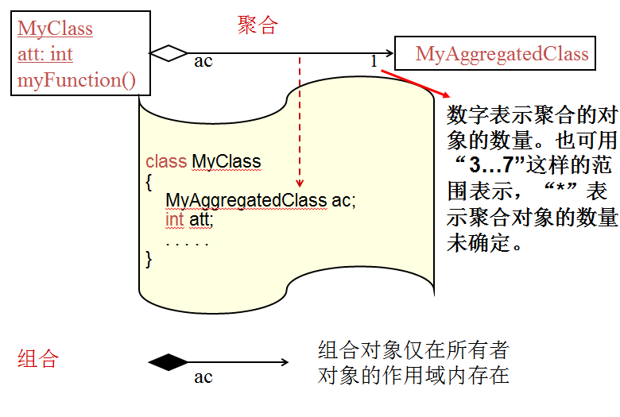


Slide 3
结构型模式涉及到如何组合类和对象以获得更大的结构。
结构型类模式采用继承机制来组合接口或实现。一个简单的例子是采用多重继承方法将两个以上的类组合成一个类，结果这个类包含了所有父类的性质。
这一模式尤其有助于多个独立开发的类库协同工作。

Slide 4
结构型对象模式不是对接口和实现进行组合，而是描述了如何对一些对象进行组合，从而实现新功能的一些方法。
因为可以在运行时刻改变对象组合关系，所以对象组合方式具有更大的灵活性，而这种机制用静态类组合是不可能实现的。

Slide 5
适配器模式（ADAPTER ）－类对象结构型模式
组合模式（COMPOSITE ）－对象结构型模式
装饰模式（DECORATOR ）－对象结构型模式

Slide 6
Adapter模式：适配器使得一个接口（adaptee的接口）与其他接口兼容，从而给出了多个不同接口的统一抽象。为此，类适配器对一个adaptee类进行私有继承。这样，适配器就可以用adaptee的接口标识它的接口。

Slide 7
Composite模式：描述了如何构造一个类层次结构，这一结构由两种类型的对象（基元对象和组合对象）所对应的类构成。其中的组合对象使得你可以组合基元对象以及其他的组合对象，从而形成任意复杂的结构。

Slide 8
Decorator模式：描述了如何动态地为对象添加职责。这一模式采用递归方式组合对象，从而允许你添加任意多的对象职责。

Slide 9
8.1 适配器模式
１.意图
将一个类的接口转换成客户希望的另外一个接口。Adapter模式使得原本由于接口不兼容而不能够一起工作的那些类可以一起工作。

Slide 10
２.别名
包装器Wrapper

Slide 11
３.动机
例如，有一个绘图编辑器，这个编辑器允许用户绘制和排列基本图元（线、多边形和正文等）生成图片和图表。这个绘图编辑器的关键抽象是图形对象。图形对象有一个可编译的形状，并可以绘制自身。图形对象的接口由一个称为Shape的抽象类定义。绘图编辑器为每一种图形对象定义了一个Shape的子类：LineShape类对应于直线，PolygonShape类对应于多边形，等等。

Slide 12
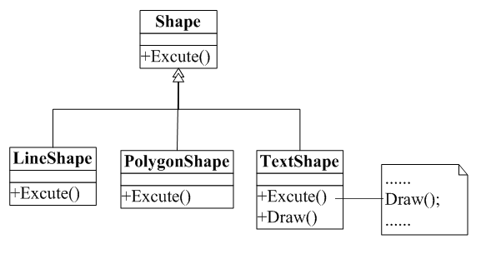

Slide 13
LineShape和PolygonShape这样的基本几何图形的类比较容易实现，这是由于它们的绘图和编译功能本来就很有限。
但是对于可以显示和编辑正文的TextShape子类来说，实现相当困难，因为Draw()函数即使是基本的正文编辑也要涉及到复杂的屏幕刷新和缓冲区管理。

Slide 14
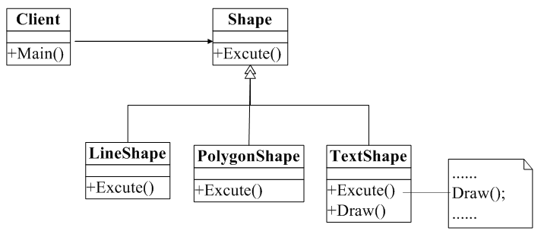
主应用程序要调用Shape的子类，实现相应的功能。类图如下：

Slide 15
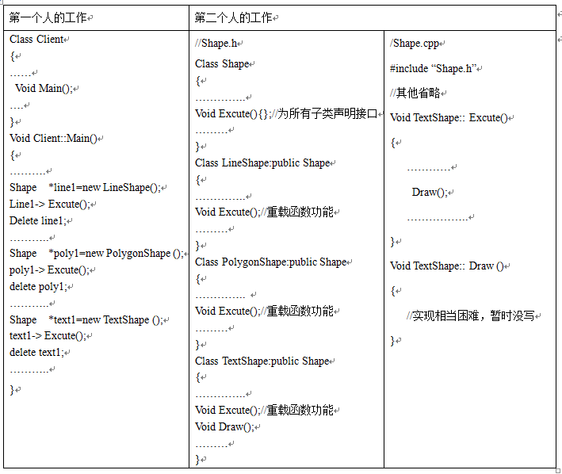
根据类图实现代码如下：

Slide 16
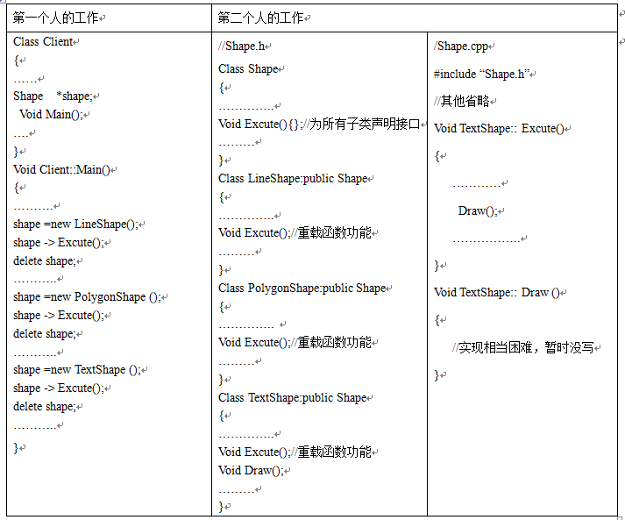
或者代码实现如下：

Slide 17
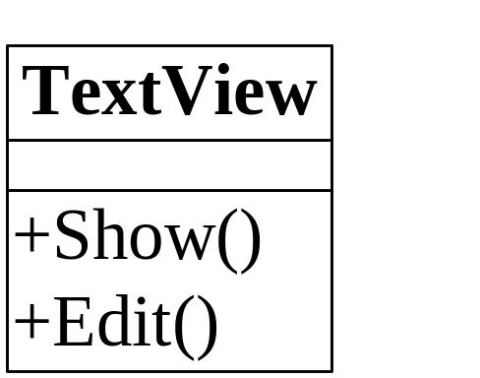
同时，有个工具箱可能已经提供了一个复杂的TextView类用于显示正文Show()和编辑正文Edit() 。理想的情况是我们可以复用这个TextView类以实现TextShape类。

Slide 18
但是工具箱的设计者当时并没有考虑Shape的存在，因此TextView和Shape对象不能互换。
第一个人的工作，第二个人是无权改变。

Slide 19
一个应用可能会有一些类具有不同的接口并且这些接口互不兼容，在这样的应用中象TextView这样已经存在并且不相关的类如何协同工作呢？我们可以改变TextView类使它兼容Shape类的接口，但前提是必须有这个工具箱的源代码。然而即使我们得到了这些源代码，修改TextView也是没有什么意义的；因为不应该仅仅为了实现一个应用，工具箱就不得不采用一些与特定领域相关的接口。
我们可以不用上面的方法，而定义一个TextShape类，由它来适配TextView的接口和Shape的接口。我们可以用两种方法做这件事：
1）继承Shape类的接口和TextView的实现，或
2）将一个TextView实例作为TextShape的组成部分，并且使用TextView的接口实现TextShape。这两种方法恰恰对应于Adapter模式的类和对象版本。我们将TextShape称之为适配器Adapter。

Slide 20
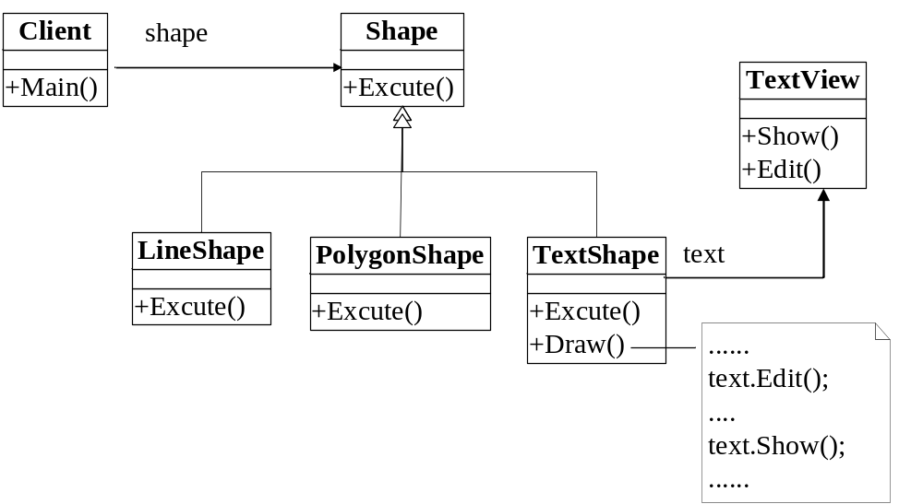
最好的解决方案的类图如下：

Slide 21
设计对比
原来的设计：Draw()函数功能实现难，一直没有实现。
现在希望的设计：利用了TextView类实现了Draw()函数功能。

Slide 22
现在的重点问题是：
如何实现此部分的设计及实现，满足“开-闭”原则。

Slide 23
４.适用性
  1. 你想使用一个已经存在的类，而它的接口不符合你的需要。
  2. 你想创建一个可以复用的类，该类可以与其他不相关的类或不可预见的类协同工作。
  3. 你想使用一些已经存在的子类，但是不可能对每一个都进行子类化以匹配它们的接口。对象适配器可以适配它的父类接口。

Slide 24
５.结构
类适配器 ：类适配器使用多重继承对一个接口与另一个接口进行匹配
对象适配器 ：对象适配器依赖于对象组合

Slide 25
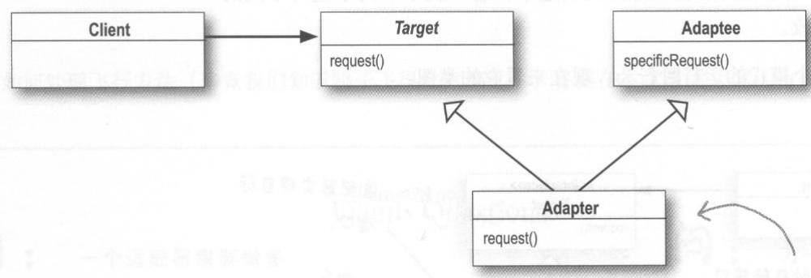
类适配器

Slide 26
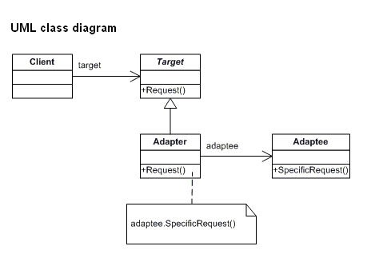
对象适配器
原来想改动代码的类
另外的类，其中有些函数功能可以被使用。
为了满足“开-闭”原则，不改动原来的类，新产生的子类，在子类中进行改变。
可以被使用的函数

Slide 27
６.参与者
  Target：定义Client使用的与特定领域相关的接口。
  Client：与符合Target接口的对象协同。
  Adaptee：定义一个已经存在的接口，这个接口需要适配。
  Adapter：对Adaptee的接口与Target接口进行适配。

Slide 28
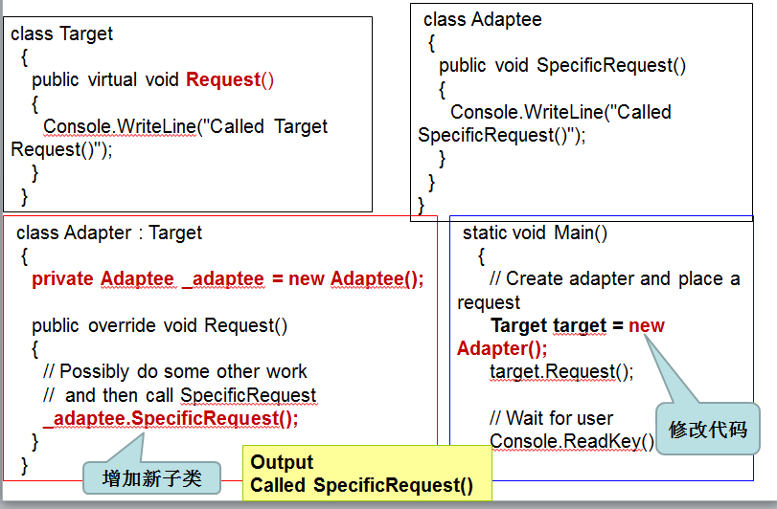
对象适配器模型代码原型

Slide 29
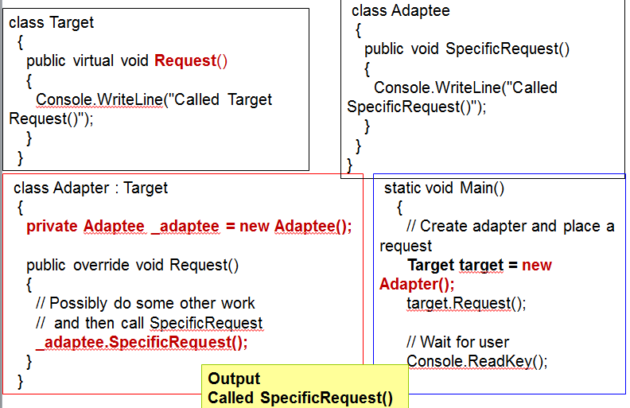
７.协作
  Client在Adapter实例上调用一些操作。接着适配器调用Adaptee的操作实现这个请求。

Slide 30
客户使用适配器的过程：
  客户通过目标接口调用适配器的方法对适配器发出请求

Slide 31
  适配器使用被适配者接口把请求转换成被适配者的一个或多个调用接口（客户与被适配者是解耦的，一个不知道另一个）

Slide 32
  客户接收到调用的结果，但并未察觉这一切是适配器在起转换作用

Slide 33
  适配器实现了目标接口，而此目标接口是由被适配者所组合的

Slide 34
８.优点和缺点(效果)
类适配器和对象适配器有不同的权衡。类适配器：
  用一个具体的Adapter类对Adaptee和Target进行匹配。结果是当我们想要匹配一个类以及所有它的子类时，类Adapter将不能胜任工作。

Slide 35
类适配器的类图，不允许Adaptee有子类：
Class Adapter:public Target,public Adaptee
{
Void Request();
}
Class Adaptee1:public Adaptee
{
Void specificRequest();
}
在不改动Adapter结构、只是修改代码的情况下，是无法使用Adaptee1子类。

Slide 36
对象适配器可以允许Adaptee有子类。
第二种情况，产生Adapter类的子类：
class Adapter1: Adapter
{
private Adaptee _adaptee = new Adaptee1();
public override void Request()
{
// Possibly do some other work
// and then call SpecificRequest
_adaptee.SpecificRequest();
}
}
修改main函数中实参类型：
Void main()
{
Target target=new Adapter1();
………..
Target.Request();
}
一种情况，修改Adapter类中的代码：
class Adapter : Target
{
private Adaptee _adaptee = new Adaptee1();
public override void Request()
{
// Possibly do some other work
// and then call SpecificRequest
_adaptee.SpecificRequest();
}
}
产生Adaptee子类:
Class Adaptee1:public Adaptee
{
Void specificRequest();
}

Slide 37
  类适配器：使得Adapter可以重定义Adaptee的部分，因为Adapter是Adaptee的一个子类。
Class Adaptee
{
Void specificRequest();//此函数的功能部分满足Adapter的Reauest()函数的要求，有些功能不满足
}
Class Adapter:public Target, public Adaptee
{
Void Request();
Void specificRequest();//重载，修改其中的部分代码，使得此函数整体功能满足Adapter的Reauest()函数的要求
}
Void Adapter:: Request()
{
specificRequest();
}
Void Adapter:: specificRequest()
{
//修改部分代码
//原来的部分代码
}
Void main()
{
Target target=new Adapter1();
………..
Target.Request();
}
前提是，你有Adaptee的代码，或者你知道，或者你读懂源代码，。。。

Slide 38
  类适配器：仅仅引入了一个对象，并不需要额外的指针以间接得到Adaptee.
class Target
{
public void Request();
}
Class Adapter:public Target, public Adaptee
{
Void Request();
}
static void Main()
{
Target target = new Adapter();
target.Request();
}
Void Adapter:: Request()
{
specificRequest();
}

Slide 39
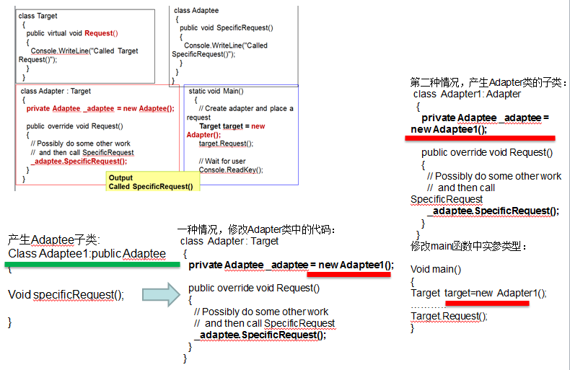
对象适配器则：允许一个Adapter与多个Adaptee－即Adaptee本身以及它的所有子类同时工作。

Slide 40
  对象适配器：使得重定义Adaptee的希望比较困难。这就需要生成Adaptee的子类并且使得Adapter引用这个子类而不是引用Adaptee本身。
  因为，在大多数情况下，我们不知道Adaptee类的代码，或者没有读懂Adaptee的代码。
  因此，在多少情况下，我们通过Adaptee类的子类来修改Adaptee类的某些代码。

Slide 41
使用Adapter模式时需要考虑的其他一些因素有：
  Adapter的匹配程度。Adapter的工作量取决于Target接口与Adaptee接口的相似程度。
  可插入的Adapter。
  使用双向适配器通过透明操作。
    使用适配器的一个潜在问题是，它们不对所有的客户都透明。
    被适配的对象不再兼容Adaptee的接口，因此并不是所有Adaptee对象可以被使用的地方它都可以被使用。
    双向适配器提供了这样的透明性。
    在两个同步的客户需要用不同的方法查看同一个对象时，双向适配器尤其有用。

Slide 42
９.实现
  1. 使用C++实现适配器类。 在使用C++实现适配器类时，Adapter类应该采用公共方式继承Target类，并且用私有方式继承Adaptee类。因此，Adapter类应该是Target的子类型，但不是Adaptee的子类型。
Class Adapter:public Target,public Adaptee
{
Void Request();
}
Class Adapter:public Target,private Adaptee
{
Void Request();
}
一般情况下，都是按照这种方式使用。

Slide 43
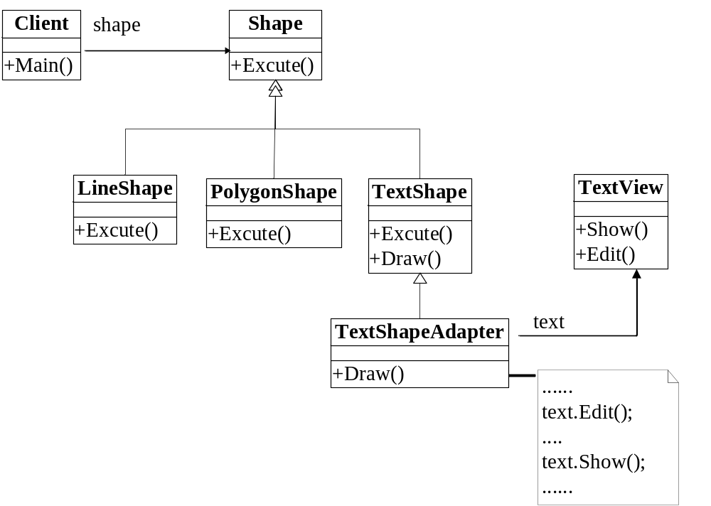
１０.代码示例
对于动机一节中例子，从类Shape和TextView开始，给出对象适配器的类结构图。

Slide 44
原来希望的设计
现在利用适配器的设计

Slide 45
原来已经写完的代码如下：

Slide 46
现在，要利用适配器实现Draw()函数功能，代码如下：
Void Client::Main() { ………. shape =new LineShape(); shape -> Excute(); delete shape; ……….. shape =new PolygonShape (); shape -> Excute(); delete shape; ……….. shape =new TextShapeAdapter (); shape -> Excute(); delete shape; ……….. } | 利用适配器进行设计的代码如下： Class TextShapeAdapter:public TextShape { TextView *text; Void Draw(); ……… } | Void TextShapeAdapter:: Draw () { …… Text.Edit(); ….. Text.Show(); ….. }
增加的子类，重载Draw()函数
利用TextView类中的Show()函数、Edit()函数，辅助实现Draw()函数功能。
修改了代码

Slide 47
11.相关模式
模式Bridge的结构与对象适配器类似，但是Bridge模式的出发点不同：Bridge目的是将接口部分和实现部分分离，从而对它们可以较为容易也相对独立的加以改变。而Adapter则意味着改变一个已有对象的接口。
Decorator模式增强了其它对象的功能而同时又不改变它的接口。因此decorator对应用程序的透明性比适配器要好。结果是decorator支持递归组合，而纯粹使用适配器是不可能实现这一点的。
Proxy在不改变它的接口的条件下，为另一个对象定义了一个代理。

